Slide 1

Redis 知识分享
分享者：imoyao

Slide 2
内容及目录
Redis是什么？
为什么用Redis？
Redis怎么用？

Slide 3
Redis是什么？
定义
应用
原理

Slide 4
定义
Redis是一个使用ANSI C编写的开源、支持网络、基于内存、可选持久性（Durability_<database_systems>）的键值对存储数据库（Key-value database）。

Slide 5
应用
场景
Redis 是一个高性能的缓存，一般应用在 Session 缓存（热数据）、队列、排行榜、计数器、最新、最近、最热文章/评论、发布订阅等。
可以这样讲，Redis 适用于数据实时性要求高、数据存储有过期和淘汰特征的、不需要持久化或者只需要保证弱一致性、逻辑简单的场景。
公司
Twitter GitHub Airbnb Snapchat StackOverflow Instagram
微博 阿里巴巴 知乎
Redis 官网有「Who's using Redis?」的链接。
参见： https://redis.io/topics/whos-using-redis
语言支持
参见：https://redis.io/clients
ActionScript C C++ C# Clojure | Common Lisp Dart Erlang Go Haskell | Haxe Io Java Node.js Lua | Objective-C Perl PHP Pure Data Python | R Ruby Scala Smalltalk Tcl

Slide 6
原理
redis使用一个单线程来管理同步所有网络连接。redis实现了一个轻量级的事件库来抽象unix系统的一些系统调用（如epoll, select, kqueue）。具体来说：Redis用libevent中两个文件修改实现了自己的epoll 和事件轮询（ event loop ）。请求通过命令来完成，当一个特定的时间生成一个文件描述符后，redis使用了一个命令列表，在从socket中读取到相关命令后通过该列表来找到并调用执行需要的操作。这个线程处理这些文件描述符并回写响应结果。
在redis的邮件列表中，在使用新的事件库还是依赖已有的开源库这个问题上有一个有趣的争论。
ref:
浅谈Redis架构
Redis原理分析

Slide 7
为什么用Redis？
一、横向对比
二、性能测试

Slide 8



横向对比
原子性（Atomicity）
一致性（Consistency）
隔离性（Isolation）
持久性（Durability）
流行度 | DBMS | 模型 | 存储类型 | 特性
1 | Oracle | Relational, Multi-model
2 | MySQL | 关系型, 多模型 |  | 事务特性ACID (InnoDB)、主/从和主/主复制、
3 | Microsoft SQL Server | Relational, Multi-model
4 | PostgreSQL | Relational, Multi-model |  | 事务特性ACID、主/从和多/主复制（第三方）
5 | MongoDB | 文档型 |  | 支持map-reduce操作、主从复制、分表分库(sharding)、空间索引
6 | IBM Db2 | Relational, Multi-model
7 | Redis | Key-value, Multi-model |  | 有限事务（保证CI）、发布/订阅、主/从复制、磁盘持久化、Lua脚本（scripting）(存储过程)
8 | Elasticsearch | 搜索引擎, Multi-model
9 | Microsoft Access | Relational
10 | SQLite | Relational
数据来源：https://db-engines.com/en/ranking

Slide 9
性能测试
CPU信息
注意：此处只是一个简单测试，具体性能测试结果跟存取的数据类型以及存取方式密切相关。
Redis包含一个名为redis-benchmark的性能测试工具，它可以模拟N个客户端同时向Redis发送M条查询命令的应用场景：
[root@master ~]# cat /proc/cpuinfo
processor : 0
vendor_id : GenuineIntel
cpu family : 6
model : 62 model name : Intel(R) Xeon(R) CPU E5-2620 v2 @ 2.10GHz
stepping : 4
cpu MHz : 2100.000
cache size : 15360 KB
……
[root@master ~]# redis-benchmark -q -n 100000
PING_INLINE: 39525.69 requests per second
PING_BULK: 38834.95 requests per second
SET: 31555.70 requests per second
GET: 43421.62 requests per second
INCR: 38624.95 requests per second
LPUSH: 39123.63 requests per second
RPUSH: 38550.50 requests per second
LPOP: 39108.33 requests per second
RPOP: 39231.07 requests per second
SADD: 39339.10 requests per second
HSET: 30740.85 requests per second
SPOP: 38684.72 requests per second
LPUSH (needed to benchmark LRANGE): 39108.33 requests per second
LRANGE_100 (first 100 elements): 43233.89 requests per second
LRANGE_300 (first 300 elements): 43084.88 requests per second
LRANGE_500 (first 450 elements): 43478.26 requests per second
LRANGE_600 (first 600 elements): 40849.68 requests per second
MSET (10 keys): 38865.14 requests per second
内存信息
[root@master ~]# cat /proc/meminfo
MemTotal: 3080564 kB
MemFree: 88904 kB
Buffers: 52264 kB
Cached: 72776 kB
SwapCached: 6048 kB
Active: 2086648 kB
Inactive: 585140 kB
Redis版本
Ref:
redis基准性能测试
Benchmarks
Redis性能压测工具 redis-benchmark（上文的中文翻译）
Redis千万级的数据量的性能测试
Why is SQLite faster than Redis in this simple benchmark? # pipline/The right tool for the right job
[root@master ~]# redis-cli -v
redis-cli 5.0.4

Slide 10
Redis怎么用？
数据结构
持久化
过期策略与内存淘汰策略
主从复制
哨兵模式
发布/订阅模式
Redis大厦上的“乌云”
常见架构设计（介绍）
Show me the code
简单实践（安装配置&哨兵模式）

Slide 11

数据结构
Redis作为一个nosql（not only SQL）数据库，支持五种基本的数据结构，可谓是相当丰富，能满足大部分使用场景。
字符串是二进制安全的，这意味着一个Redis字符串能包含任意类型的数据，例如： 一张JPEG格式的图片或者一个序列化的Ruby对象。
一个字符串类型的值最多能存储512M字节的内容。
结构类型 | 结构存储的值 | 常用操作 | 底层实现 | 应用场景
字符串（Strings） | 字符串、整数、浮点数、其他 时间复杂度：O(1) | set,get,decr,incr,mget | 简单动态字符串（simple dynamic string ） | 存储字段值、生成自增 id、存储对象
列表（Lists） | 按照插入顺序排序的字符串链表 O(1)/O(N) | lpush,rpush,lpop,rpop,lrange等 | 双向链表、压缩列表 | 消息队列、首页、热评
集合（Sets） | 没有排序的字符集合 O(N)|O(1) | sadd,spop,smembers,sunion 等 | 整数集、合哈希表 | 共同好友、好友推荐、访问统计、
哈希（Hashes） | 具有String Key和String Value的map容器 O(1) | hget,hset,hgetall 等 | 哈希表、压缩列表 | 存储对象类数据，如用户信息等 hmset userid:1 name Tom age 25
有序集合（Sorted sets） | Sorted Set（有序集合）和Set类型极为相似，它们都是字符串的集合，都不允许重复的成员出现在一个Set中。它们之间的主要差别是Sorted Set中的每一个成员都会有一个分数(score)与之关联，Redis正是通过分数来为集合中的成员进行从小到大的排序。 | zadd,zrange,zrem,zcard等 | 跳跃表、哈希表 | 亲密度、游戏得分排位
Bit arrays (or simply bitmaps：位图(从属于string)
HyperLogLogs：一种算法，统计基数(访问的独立ip统计) # 操作很快，最大空间占用12K，可以记2^64个数据，误差只有0.81%。
geospatial indexes with radius queries and streams ：流
ref：
Redis 数据类型及应用场景
Redis数据类型及底层实现方式
各数据类型详解
An introduction to Redis data types and abstractions

Slide 12
持久化
RDB持久化也俗称快照，是将redis数据库中某一时刻的数据写入硬盘，存一个副本，然后在数据库数据丢失后，执行这个快照文件即可恢复数据。
RDB的核心配置如下：
AOF 持久化（Append-Only File）追加式的操作日志记录，是将操作命令追加到 aof 文件的末尾，以此来达到数据备份，即数据库崩溃时，可以重新执行这个文件，来尽可能的恢复数据。
AOF的核心配置如下：
原因&目的
redis的数据全是存在内存中的，如果突然宕机，在生产中需要保证数据的完整性，所以就需要将数据持久化。
save 60 1000 //60秒内有1000次更改操作则进行
save stop-writes-on-bgsave-error no //save的过程中出错是否停止
rdbcompress yes //是否对保存的文件进行压缩
dbfilename dump.rdb //定义生成的文件名
优缺点对比
 | 优点 | 缺点
RDB | 方便备份传送，适用于灾难恢复； 性能最大化； 恢复快 | 意外宕机会导致数据丢失 fork进程耗时，可能导致数据丢失，AOF也需要fork,但可调节重写日志文件的频率来提高数据集的耐久度
AOF | 数据耐久度更好 AOF文件即使未执行写入命令也可使用redis-check-aof工具修复这些问题. AOF 文件过大时，自动重写(rewrite) AOF 文件进行解析（parse）轻松。 导出（export） AOF 文件非常简单。 | 磁盘空间 fsync影响存储性能
appendonly yes //是否追加
appendfsync everysec / always / no //追加方式：每秒写入并完成磁盘同步、总是写入并完成磁盘同步、写入不完成磁盘同步
no-appendfsync-on-rewrite no //当磁盘同步时是否进行对文件进行写入操作
auto-aof-rewrite-percentage 100 //设置当前文件夹的大小是上一次rewrite操作时文件的一倍时（即增长了100%）执行rewrite操作
auto-aof-rewrite-min-size 64m //设置文件到达一定大小后才执行rewrite操作

Slide 13
TL;DR
RDB
优点
RDB是一个非常紧凑的文件,它保存了某个时间点得数据集,非常适用于数据集的备份,比如你可以在每个小时报保存一下过去24小时内的数据,同时每天保存过去30天的数据,这样即使出了问题你也可以根据需求恢复到不同版本的数据集.
RDB是一个紧凑的单一文件,很方便传送到另一个远端数据中心或者亚马逊的S3（可能加密），非常适用于灾难恢复.
RDB在保存RDB文件时父进程唯一需要做的就是fork出一个子进程,接下来的工作全部由子进程来做，父进程不需要再做其他IO操作，所以RDB持久化方式可以最大化redis的性能.
与AOF相比,在恢复大的数据集的时候，RDB方式会更快一些.
缺点
如果你希望在redis意外停止工作（例如电源中断）的情况下丢失的数据最少的话，那么RDB不适合你.虽然你可以配置不同的save时间点(例如每隔5分钟并且对数据集有100个写的操作),是Redis要完整的保存整个数据集是一个比较繁重的工作,你通常会每隔5分钟或者更久做一次完整的保存,万一在Redis意外宕机,你可能会丢失几分钟的数据.
RDB 需要经常fork子进程来保存数据集到硬盘上,当数据集比较大的时候,fork的过程是非常耗时的,可能会导致Redis在一些毫秒级内不能响应客户端的请求.如果数据集巨大并且CPU性能不是很好的情况下,这种情况会持续1秒,AOF也需要fork,但是你可以调节重写日志文件的频率来提高数据集的耐久度.
AOF
优点
使用AOF 会让你的Redis更加耐久: 你可以使用不同的fsync策略：无fsync,每秒fsync,每次写的时候fsync.使用默认的每秒fsync策略,Redis的性能依然很好(fsync是由后台线程进行处理的,主线程会尽力处理客户端请求),一旦出现故障，你最多丢失1秒的数据.
AOF文件是一个只进行追加的日志文件,所以不需要写入seek,即使由于某些原因(磁盘空间已满，写的过程中宕机等等)未执行完整的写入命令,你也也可使用redis-check-aof工具修复这些问题.
Redis 可以在 AOF 文件体积变得过大时，自动地在后台对 AOF 进行重写： 重写后的新 AOF 文件包含了恢复当前数据集所需的最小命令集合。 整个重写操作是绝对安全的，因为 Redis 在创建新 AOF 文件的过程中，会继续将命令追加到现有的 AOF 文件里面，即使重写过程中发生停机，现有的 AOF 文件也不会丢失。 而一旦新 AOF 文件创建完毕，Redis 就会从旧 AOF 文件切换到新 AOF 文件，并开始对新 AOF 文件进行追加操作。
AOF 文件有序地保存了对数据库执行的所有写入操作， 这些写入操作以 Redis 协议的格式保存， 因此 AOF 文件的内容非常容易被人读懂， 对文件进行分析（parse）也很轻松。 导出（export） AOF 文件也非常简单： 举个例子， 如果你不小心执行了 FLUSHALL 命令， 但只要 AOF 文件未被重写， 那么只要停止服务器， 移除 AOF 文件末尾的 FLUSHALL 命令， 并重启 Redis ， 就可以将数据集恢复到 FLUSHALL 执行之前的状态。
缺点
对于相同的数据集来说，AOF 文件的体积通常要大于 RDB 文件的体积。
根据所使用的 fsync 策略，AOF 的速度可能会慢于 RDB 。 在一般情况下， 每秒 fsync 的性能依然非常高， 而关闭 fsync 可以让 AOF 的速度和 RDB 一样快， 即使在高负荷之下也是如此。 不过在处理巨大的写入载入时，RDB 可以提供更有保证的最大延迟时间（latency）。
选择
一般来说， 如果想达到足以媲美 PostgreSQL 的数据安全性， 你应该同时使用两种持久化功能。
如果你非常关心你的数据， 但仍然可以承受数分钟以内的数据丢失， 那么你可以只使用 RDB 持久化。
有很多用户都只使用 AOF 持久化， 但我们并不推荐这种方式： 因为定时生成 RDB 快照（snapshot）非常便于进行数据库备份， 并且 RDB 恢复数据集的速度也要比 AOF 恢复的速度要快， 除此之外， 使用 RDB 还可以避免之前提到的 AOF 程序的 bug 。
Note: 因为以上提到的种种原因， 未来我们可能会将 AOF 和 RDB 整合成单个持久化模型。 （这是一个长期的支持计划）

Slide 14

过期策略和内存淘汰策略
过期策略
内存淘汰策略
定时过期
惰性过期
定期过期 redis采用的是定期删除&惰性删除策略。
Q:
为什么不用定时删除策略?
采用定期删除+惰性删除就没其他问题了吗?
定义：Redis的内存淘汰策略是指在Redis的用于缓存的内存不足时，怎么处理需要新写入且需要申请额外空间的数据。
配置：# maxmemory-policy volatile-lru
no-eviction：当内存不足以容纳新写入数据时，新写入操作会报错。
allkeys-lru：当内存不足以容纳新写入数据时，在键空间中，移除最近最少使用的key。
allkeys-random：当内存不足以容纳新写入数据时，在键空间中，随机移除某个key。
volatile-lru：当内存不足以容纳新写入数据时，在设置了过期时间的键空间中，移除最近最少使用的key。（既缓存，有持久化时使用）
volatile-random：当内存不足以容纳新写入数据时，在设置了过期时间的键空间中，随机移除某个key。
volatile-ttl：当内存不足以容纳新写入数据时，在设置了过期时间的键空间中，有更早过期时间的key优先移除。
ref:细解Redis内存管理和优化

Slide 15
主从复制
配置从机之后启动服务，主从建立连接
从机发起psync请求
主机收到请求之后，判断从机请求的是全量还是增量的复制
全量复制
master 后台启动线程，生成RDB快照，同时将写命令缓存到内存
将生成的RDB发送到slave
slave清除本机旧数据，加载RDB中的数据至内存
master将此期间的缓存写命令发送到slave
slave在完成快照载入之后，执行缓冲区的写命令
增量复制
2.8版本以后，redis引入backlog的设定，backlog存在master的内存里，重新连接之前，如果redis没有重启，并且从机psync中的offset在backlog保存的offset范围内，可以实现断点续传。
不符合这个条件，还是全量同步
Ref:
Redis主从复制原理总结 - 散尽浮华 - 博客园
redis实战--redis主从复制实现读写分离（原理） - 码农时代 - CSDN博客

Slide 16

哨兵模式
电影《黑社会》剧照

Slide 17



哨兵模式
定义
作用
为分布式系统提供高可用性。在没有人为干预的情况下，阻止或修复系统某种类型的故障。
监控(Monitoring): Sentinel 会不断地定期检查你的主服务器和从服务器是否运作正常。
提醒(Notification): 当被监控的某个 Redis 服务器出现问题时， Sentinel 可以通过 API 向管理员或者其他应用程序发送通知。
自动故障迁移(Auto maticfailover): 当一个主服务器不能正常工作时，Sentinel 会开始一次自动故障迁移操作， 它会将失效主服务器的其中一个从服务器升级为新的主服务器，并让失效主服务器的其他从服务器改为复制新的主服务器; 当客户端试图连接失效的主服务器时，集群也会向客户端返回新主服务器的地址，使得集群可以使用新主服务器代替失效服务器。
原理
一个分布式系统中包含多个哨兵节点（s）和多个数据节点(r)。每个s对r和其他s监控，当不可达时，做下线标识。如果标识的是master,则通知其他s进行协商。大多数s认为不可达时，选举s自动完成故障迁移并通知给客户端。
优势
故障判断由多节点完成，防止误判
个别哨兵节点不可用时，不影响客户端的访问
版本
强烈建议使用2.8+（Sentinel 2）
弃用2.6的（Sentinel 1）
Ref: Redis哨兵模式

Slide 18
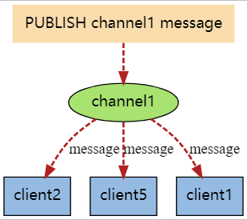
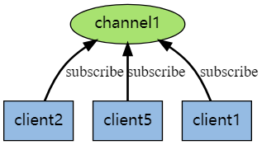
发布/订阅模式
发布者
订阅者
“发布-订阅”模式包含两种角色，分别为发布者和订阅者。订阅者可以订阅一个或者若干个频道（channel），而发布者可以向指定的频道发送消息，所有订阅此频道的订阅者都可以收到此消息。
**注意**发出去的消息不会做持久化处理，也就是说当客户端订阅该频道后，只能收到后续发布到该频道的消息，之前发送的收不到。
Ref：订阅与发布

Slide 19
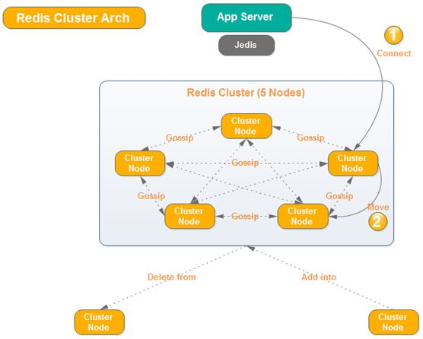
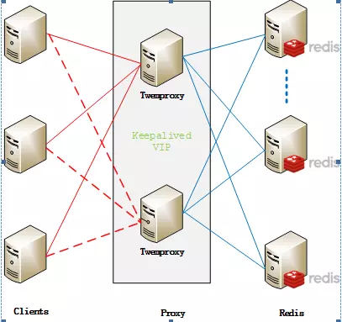
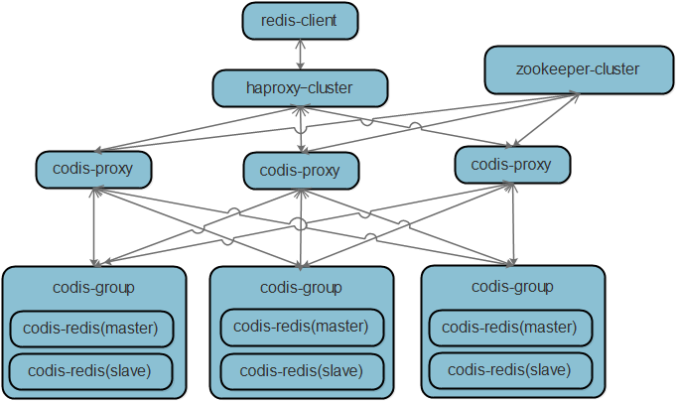
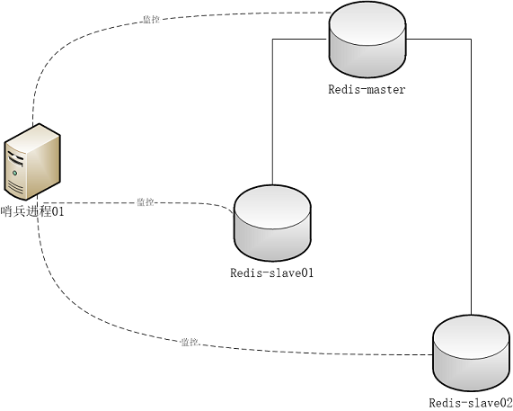
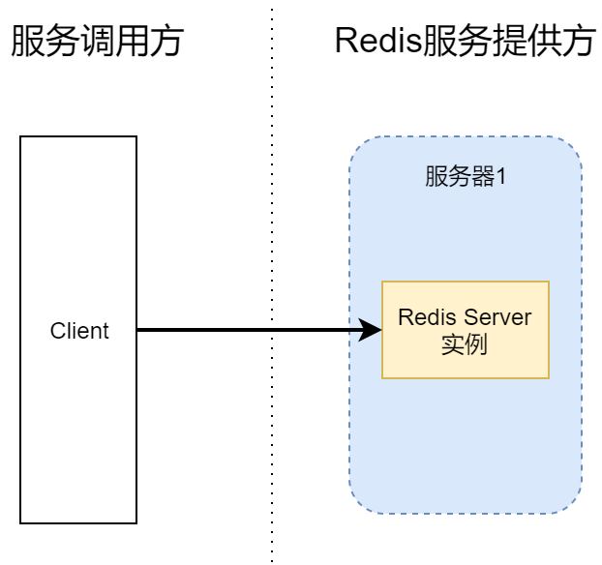

常见架构
单机模式
单机Redis Server
主从复制
哨兵模式(2.8+)
集群模式
codis集群分布式（豌豆荚团队开源）
redis cluster集群（官方3.0+）
Twemproxy 集群(Twitter开源)
Ref:
使用 Codis 来管理分布式集群
Redis 在知乎的使用
Redis集群方案应该怎么做？
分布式 Redis 架构设计简介
Redis 集群方案
redis架构演变与redis-cluster群集读写

Slide 20
三种集群架构对比
 | Codis | Twemproxy | Redis Cluster
resharding without restarting cluster （动态水平扩展） | Yes | No | Yes
pipeline | Yes | Yes | No
hash tags for multi-key operations （多键操作的hash标签） | Yes | Yes | Yes
multi-key operations while resharding （重分片时的多键操作） | Yes | - | No(details)
Redis clients supporting （客户端支持） | Any clients | Any clients | Clients have to support cluster protocol

Slide 21
Redis大厦上的“乌云”
“十九世纪末，物理学的大厦已经建成，以后的工作仅仅是内部的装修和粉刷。动力理论肯定了热和光是运动的两种方式。现在，晴朗天空中的远处飘浮着两朵的令人不安的乌云...”
——威廉·汤姆逊

Slide 22
阻塞问题
Redis为什么这么快？
纯内存访问；
非阻塞IO
单线程，无法利用多核优势
自构建VM机制
阻塞产生场景
API或数据结构使用不合理
避免使用某些易造成阻塞的命令如：keys sort hgetall smembers；
防止一次操作获取过多数据：缩减大对象或者把大对象拆分为多个小对象（不要使用大key）
防止大量key同时过期：
CPU饱和
持久化操作
fork阻塞
AOF刷盘阻塞
大key,大value写操作阻塞
ref:
Redis的一些限制

Slide 23
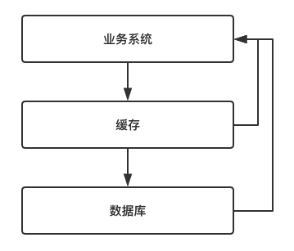
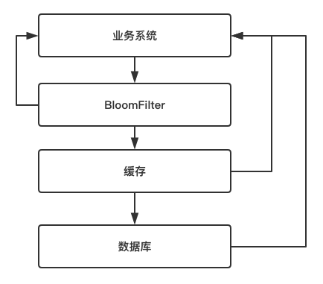
缓存穿透
定义
缓存穿透是指查询一个一定不存在的数据，由于缓存是不命中时需要从数据库查询，查不到数据则不写入缓存，这将导致这个不存在的数据每次请求都要到数据库去查询，造成缓存穿透。
解决办法
利用互斥锁，缓存失效的时候，先去获得锁，得到锁了，再去请求数据库。没得到锁，则休眠一段时间重试
布隆过滤器，内部维护一系列合法有效的key。迅速判断出，请求所携带的Key是否合法有效。如果不合法，则直接返回。 https://www.cnblogs.com/cpselvis/p/6265825.html （大用户集）
采用异步更新策略，无论key是否取到值，都直接返回。value值中维护一个缓存失效时间，缓存如果过期，异步起一个线程去读数据库，更新缓存。需要做缓存预热(项目启动前，先加载缓存)操作。

Slide 24
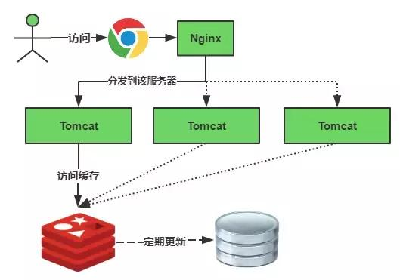
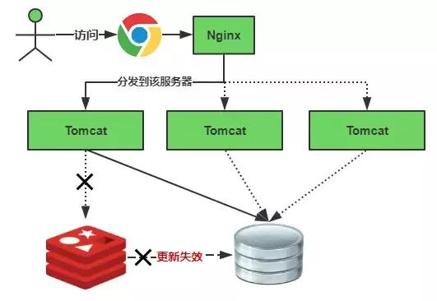
缓存雪崩
定义
如果缓存集中在一段时间内失效，发生大量的缓存穿透，所有的查询都落在数据库上，造成了缓存雪崩。这个没有完美解决办法，但可以分析用户行为，尽量让失效时间点均匀分布。大多数系统设计者考虑用加锁或者队列的方式保证缓存的单线程（进程）写，从而避免失效时大量的并发请求落到底层存储系统上。
正常流程
解决办法
加互斥锁，会导致吞吐量明显下降
缓存标记，缓存失效时进行缓存更新
高可用、集群
缓存雪崩

Slide 25
热key重建优化
缓存+过期时间策略既可以加速数据读写，又保证数据的定期更新
热key，并发量非常大
重建缓存不能在短时间内完成，如：复杂的sql、多次IO、
在缓存失效的瞬间，有大量的线程来创建缓存，造成后端负载加大，甚至导致系统崩溃。
解决办法
互斥锁
利用队列，将set方法变成串行访问
永不过期/设置不同过期时间
无底洞问题
多节点水平扩容后，数据可能分布在多个节点。批量操作可能涉及多次网络操作。
节点过多，性能可能下降。
Ref:
redis使用中存在的问题及如何避免
缓存世界中的三大问题及解决方案

Slide 26
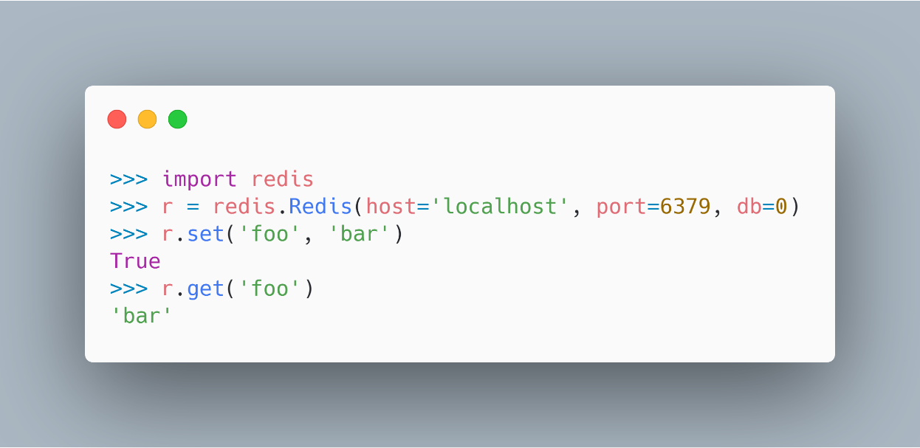
Show me the code
普通连接
解释
代码
导入Python模块
创建实例，连接的host(str,本地/remote)，端口（int）,db(int,默认0-15，共16个，可通过.conf增加)
set()设置值
get()获取值

Slide 27
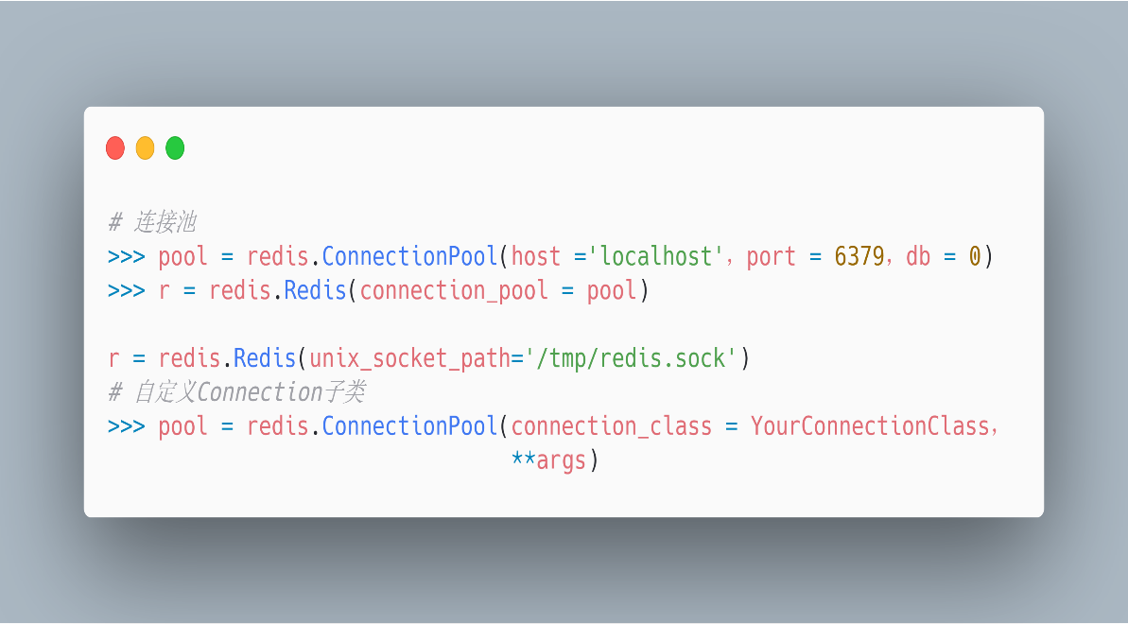
连接池（ ConnectionPools ）
代码
解释
使用连接池连接，默认情况下每创建一个实例都会创建自己的连接池，通过将已创建连接池实例传递实现长连接（使用已有连接池）；
ConnectionPools继承自Connection，默认值Connection是基于TCP套接字的常规连接，UnixDomainSocketConnection允许在与服务器相同的设备上运行的客户端通过unix域套接字进行连接。要使用UnixDomainSocketConnection连接，只需将unix_socket_path(str)传递给unix域套接字文件,配置.conf中unixsocket参数，可参考programtalk
自定义自己的Connection.

Slide 28
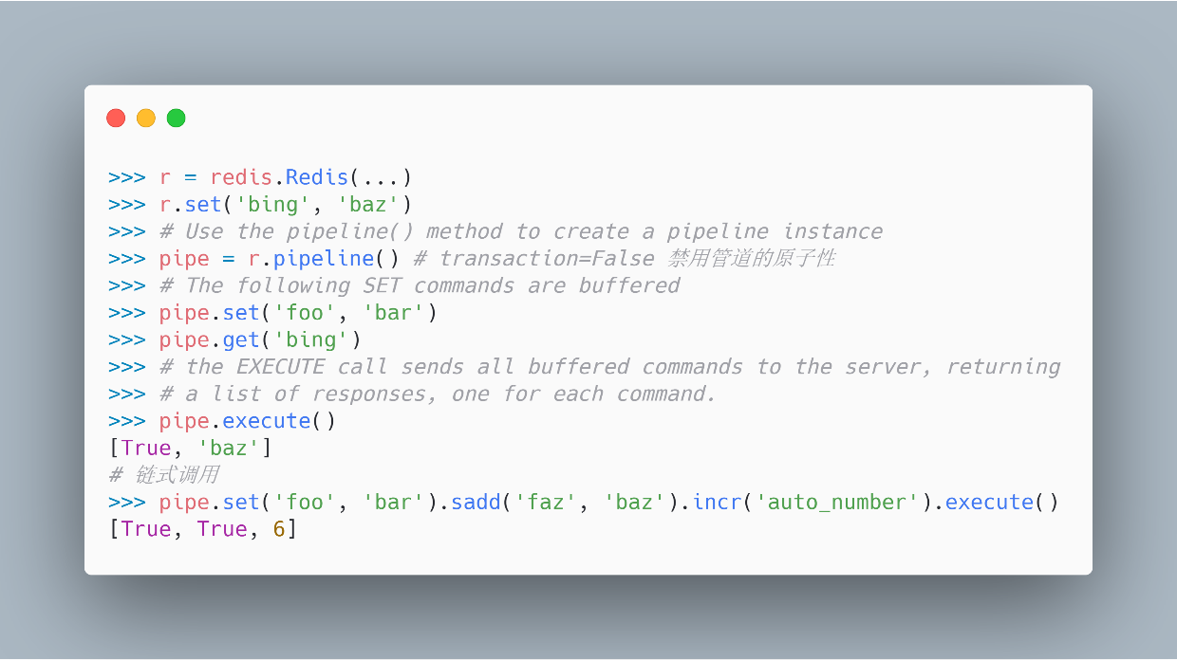
管道（ pipelines ）
代码
解释
管道是基础Redis类的子类，它为在单个请求中向服务器缓冲多个命令提供支持。它们可用于通过减少客户端和服务器之间来回TCP数据包的数量来显着提高命令组的性能。
链式调用

Slide 29
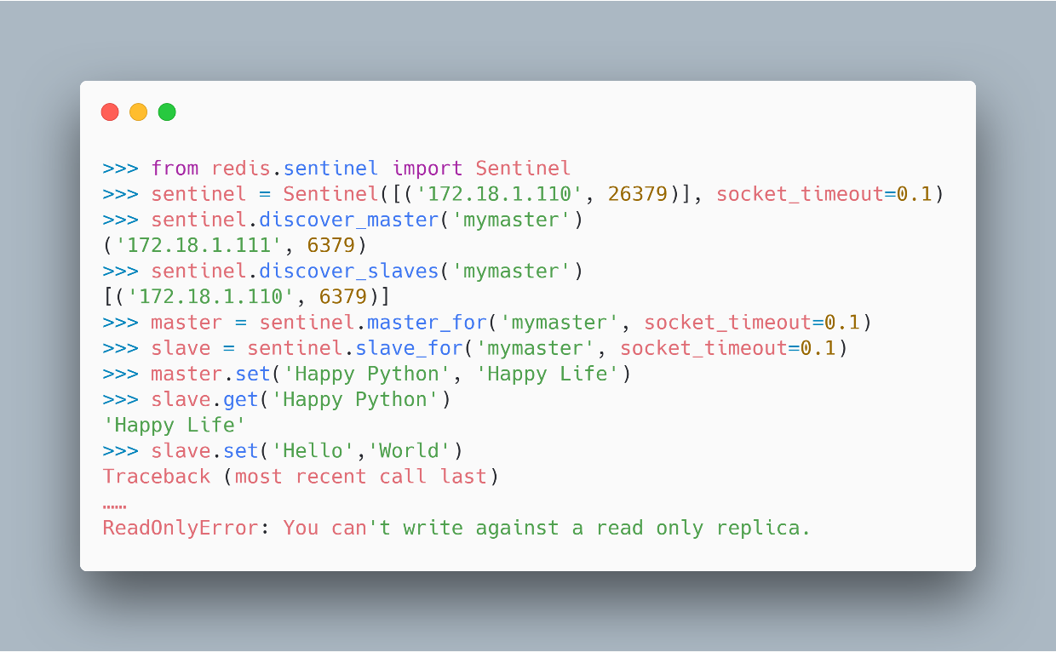
哨兵（ Sentinel ）
代码
解释
导入模块
创建实例是一个哨兵节点列表。 每个节点由表示一对（主机名，端口）。
发现master节点，传入server_name（配置文件中填写的<master-name>）
注意slave节点返回的是一个列表
主节点存
从节点取
从节点存的话会报错（ReadOnlyError）

Slide 30
参考链接
Redis documentation https://redis.io/documentation
Redis 设计与实现 — Redis 设计与实现 http://redisbook.com/
Redis文档中心 -- Redis中国用户组（CRUG） http://www.redis.cn/documentation.html
Redis原理分析 https://www.colabug.com/4049921.html
Redis几个认识误区 https://timyang.net/data/redis-misunderstanding/
redis架构演变与redis-cluster群集读写方案 https://my.oschina.net/u/2600078/blog/1923696

Slide 31
获取副本
你可以在此获取本文件及其他相关副本
\\10.10.1.9\09文件中转站\redis_share
© 本作品采用知识共享署名-相同方式共享 4.0 国际许可协议进行许可。

Slide 32
END

